Slide 1


Final Project
Analisa Data Asuransi Kesehatan
Probability Course - Sekolah Data Pacmann
By Adhi Kresnoyuwono
ADS-SU Batch 10
pacmann.io
© 2022 – Pacmann AI

Slide 2
Outline
Introduction
Dataset
Descriptive Statistic Analysis
Categorical Variables Analysis
Continuous Variables Analysis
Variables Correlation
Hypothesis Testing
Conclusion

Slide 3
Introduction
Notes:
Transisi antar outline

Slide 4
Introduction
Asuransi kesehatan adalah salah satu hal yang patut diperhatikan karena bersangkutan dengan kebutuhan perencanaan masa depan. Pengguna asuransi kesehatan diwajibkan untuk membayar besaran uang secara rutin (premi) kepada pihak perusahaan asuransi. Premi tersebut diolah oleh perusahaan asuransi untuk membayarkan tagihan kesehatan pengguna yang tertanggung. Penentuan nilai premi menjadi tantangan tersendiri bagi pihak asuransi mengingat ada banyak faktor yang dapat mempengaruhi dan meningkatkan profil resiko pengguna
Project ini akan menganalisa variable-variable yang memiliki hubungan dengan tagihan kesehatan setiap pengguna

Slide 5
Dataset
Notes:
Transisi antar outline

Slide 6
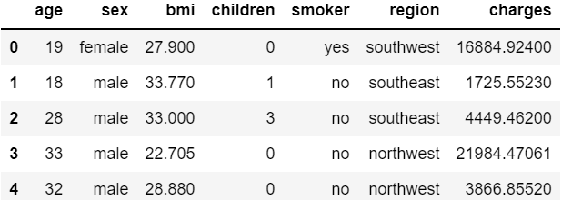
Dataset
Dataset : data tagihan kesehatan personal (insurance.csv)
Jumlah Data
=
1338 rows
umur
BMI
merokok / tidak
tagihan kesehatan
jenis kelamin
jumlah anak
region

Slide 7
Descriptive Statistics Analysis
Notes:
Transisi antar outline

Slide 8
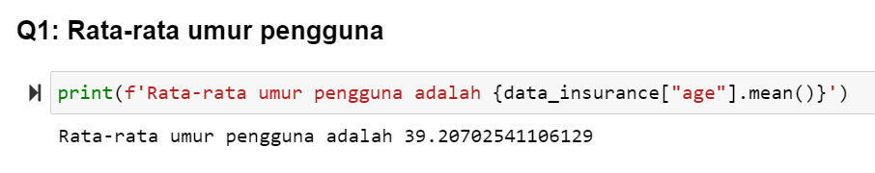
Rata-rata Umur Pengguna

Slide 9
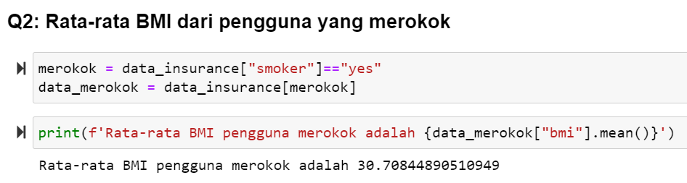
Rata-rata BMI dari Pengguna yang Merokok

Slide 10
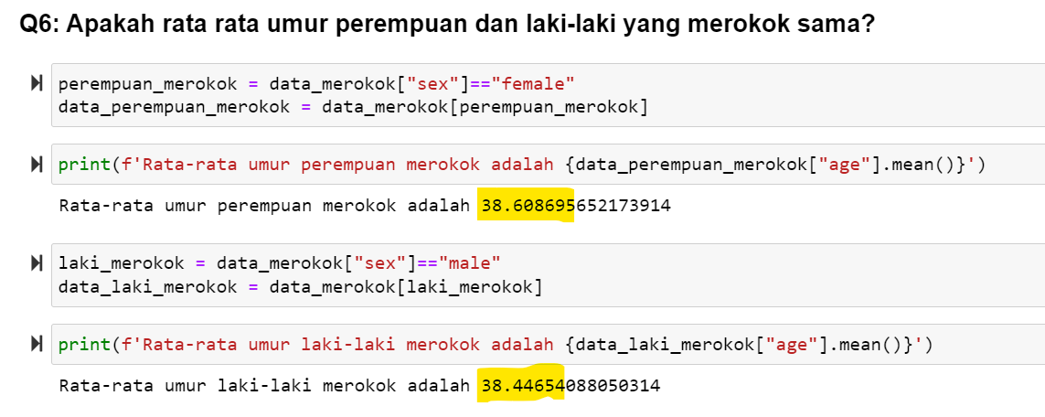
Apakah rata rata umur perempuan dan laki-laki yang merokok sama?

Slide 11
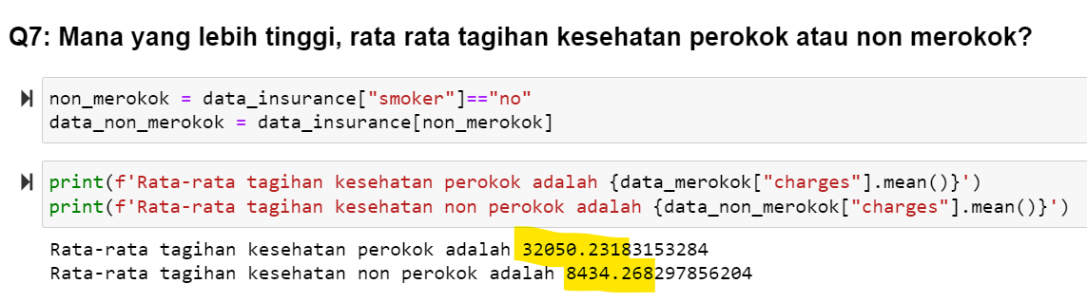
Mana yang lebih tinggi, rata-rata tagihan kesehatan perokok atau non merokok?

Slide 12
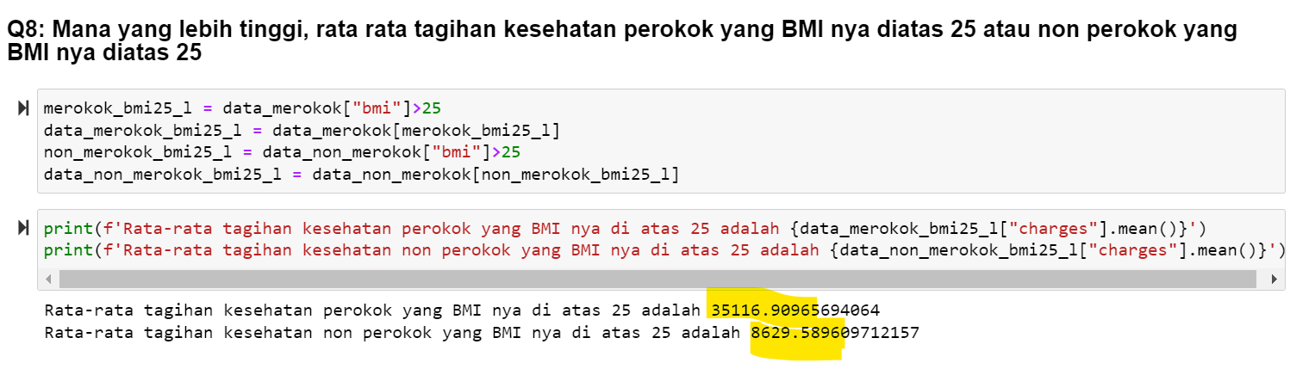
Mana yang lebih tinggi, rata rata tagihan kesehatan perokok yang BMI nya diatas 25 atau non perokok yang BMI nya diatas 25

Slide 13
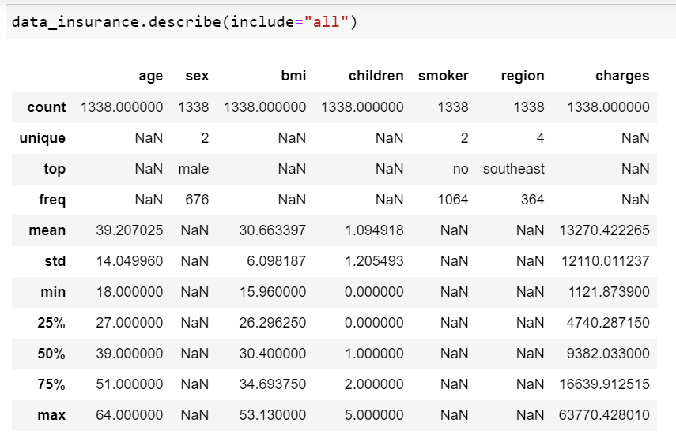
Analysis

Slide 14
Analysis
Dari table di slide sebelumnya, diketahui bahwa :
Umur termuda dalam dataset ini adalah 18 tahun dan tertua adalah 64 tahun, dengan rata-rata 39.2 tahun dengan sebaran selisih sekitar 14 tahun dari rata-ratanya. Nilai rata-rata (mean) dan median (50%) yang cenderung sama yaitu 39 tahun menunjukkan distribusi umur di dataset ini cukup seimbang.
Jenis kelamin dalam dataset ini cukup seimbang yaitu laki-laki sebanyak 676 dan sisanya (1338 – 676 = 662) perempuan.
BMI terendah dalam dataset ini adalah 15.96 dan tertinggi adalah 53.13, dengan rata-rata 30.66 dengan sebaran selisih sekitar 6.1 poin dari rata-rata, sehingga bisa dikatakan rata-rata orang dalam dataset ini overweight, karena nilai tersebut cukup jauh dari rentang normal BMI (19-25).
Pada dataset ini profil non perokok adalah yang dominan yaitu sebanyak 1064 orang.
Nilai tagihan terendah dalam dataset ini adalah 1121.87 dan tertinggi 63770,43. Nilai rata-rata (mean = 13270.42) yang lebih besar dari nilai median (50%, sebesar 9382.03) menunjukkan distribusi nilainya cenderung berat ke kanan.
…..

Slide 15
Categorical Variables Analysis
Notes:
Transisi antar outline

Slide 16
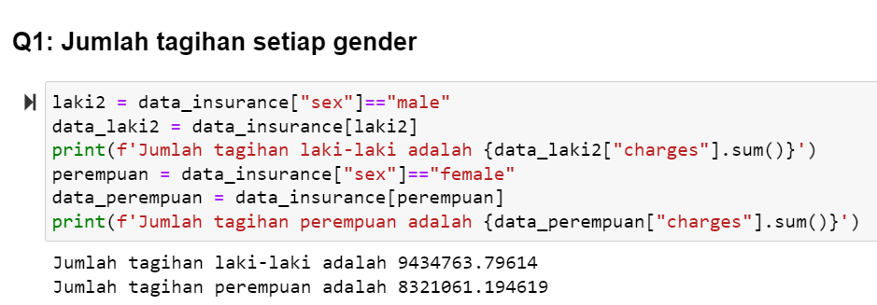
Jumlah tagihan setiap gender

Slide 17
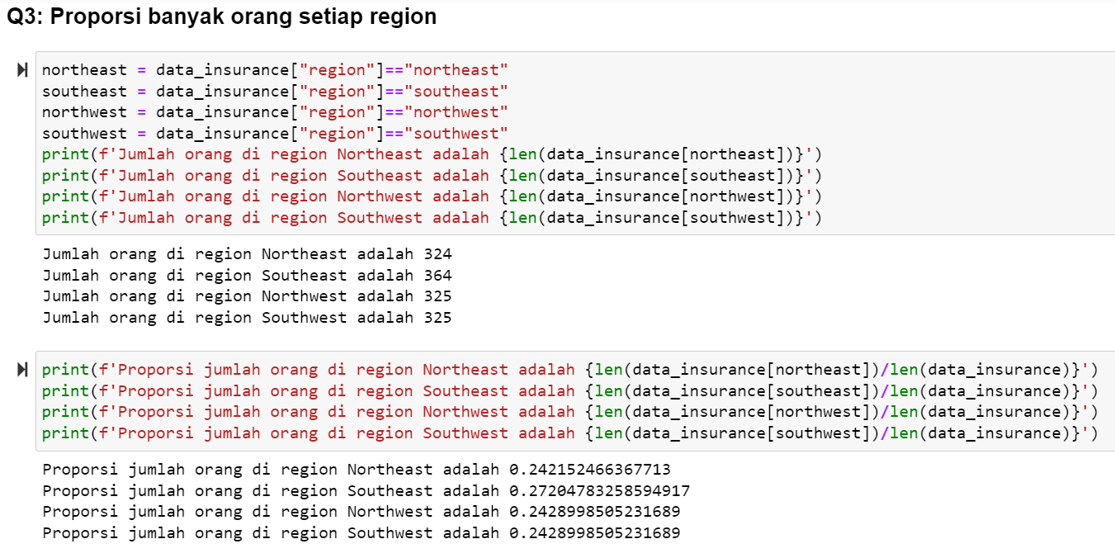
Proporsi banyak orang setiap region

Slide 18
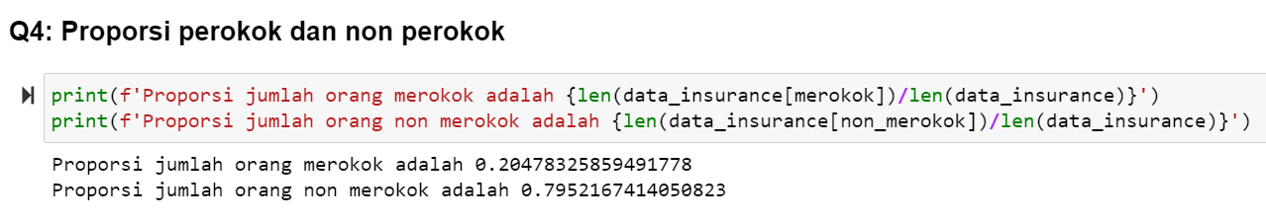
Proporsi perokok dan non perokok

Slide 19
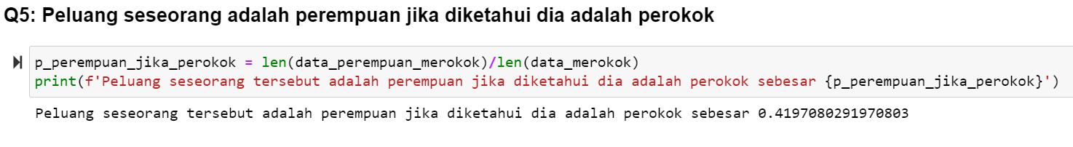
Peluang seseorang adalah perempuan jika diketahui dia adalah perokok

Slide 20
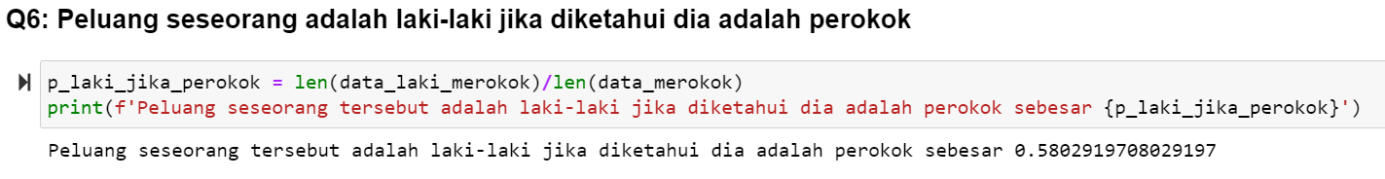
Peluang seseorang adalah laki-laki jika diketahui dia adalah perokok

Slide 21
Analysis
Jumlah tagihan kesehatan laki-laki lebih tinggi daripada perempuan, namun tidak berbeda terlalu jauh
Proporsi banyak orang di setiap region seragam (324-325 orang), kecuali region Southeast yang cukup berbeda (364 orang)
Jumlah perokok sebesar 20% dari keseluruhan dataset
Perokok lebih mungkin adalah seorang laki-laki (58.03%) daripada seorang perempuan (41.97%)

Slide 22
Continuous Variables Analysis
Notes:
Transisi antar outline

Slide 23
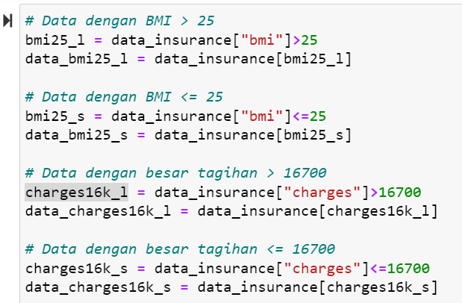
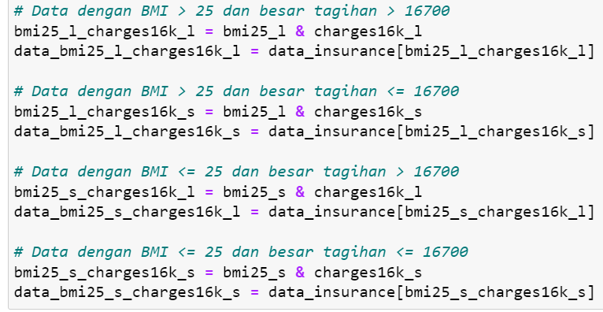

Slide 24
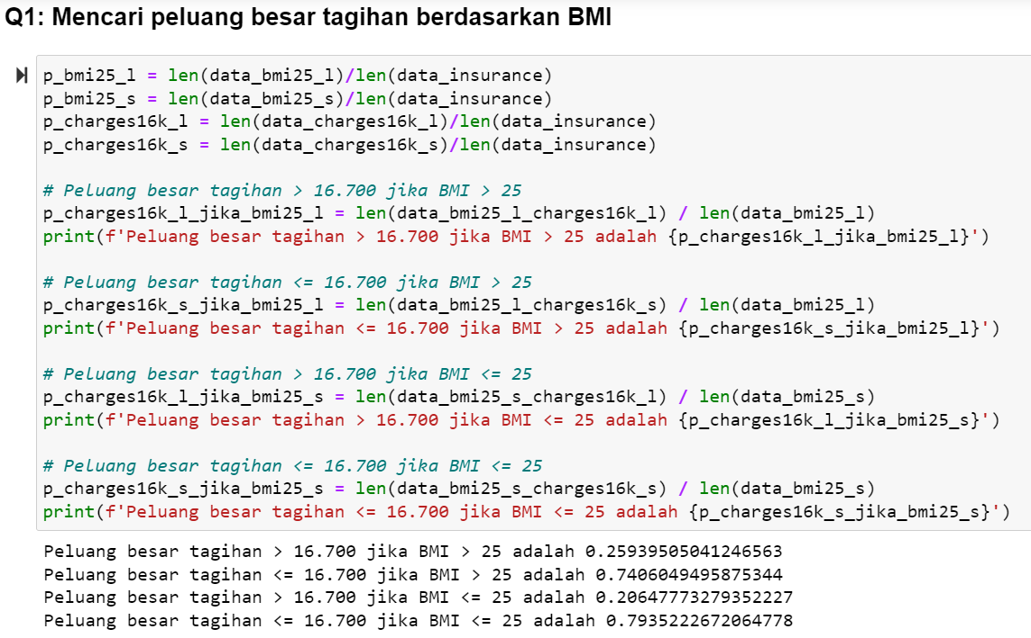
Mencari peluang besar tagihan berdasarkan BMI

Slide 25
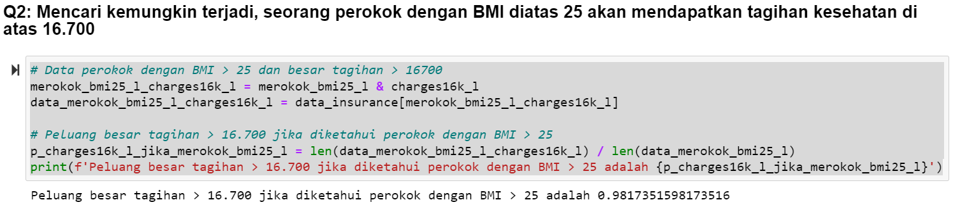
Mencari kemungkinan terjadi, seorang perokok dengan BMI diatas 25 akan mendapatkan tagihan kesehatan di atas 16.700
An explanation of what you did
Result

Slide 26
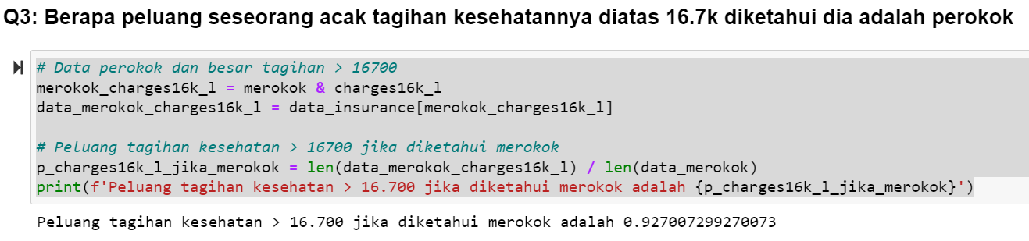
Berapa peluang seseorang acak tagihan kesehatannya diatas 16.7k diketahui dia adalah perokok

Slide 27
Analysis
Peluang mendapat tagihan kesehatan kecil (kurang dari 16700) lebih besar jika BMI kurang dari 25, BMI besar akan meningkatkan kemungkinan mendapat tagihan besar
Peluang mendapat tagihan Kesehatan besar (lebih dari 16700) menjadi sangat besar (92.7%) jika dia seorang perokok, apalagi jika BMI nya lebih dari 25, peluangnya meningkat menjadi 98.17%

Slide 28
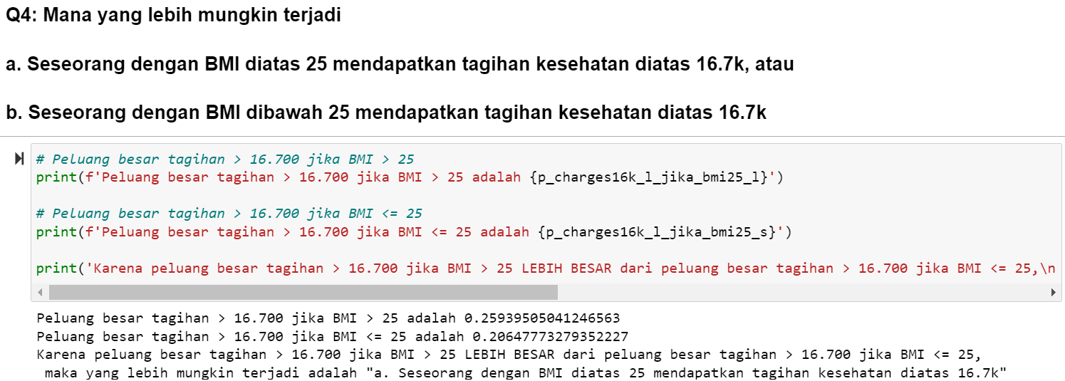

Slide 29
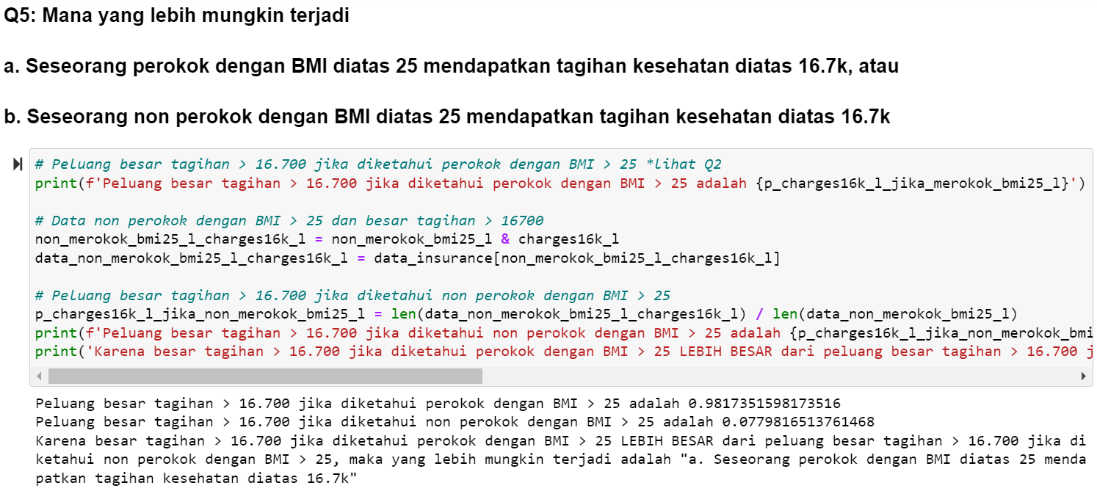

Slide 30
Variables Correlation
Notes:
Transisi antar outline

Slide 31
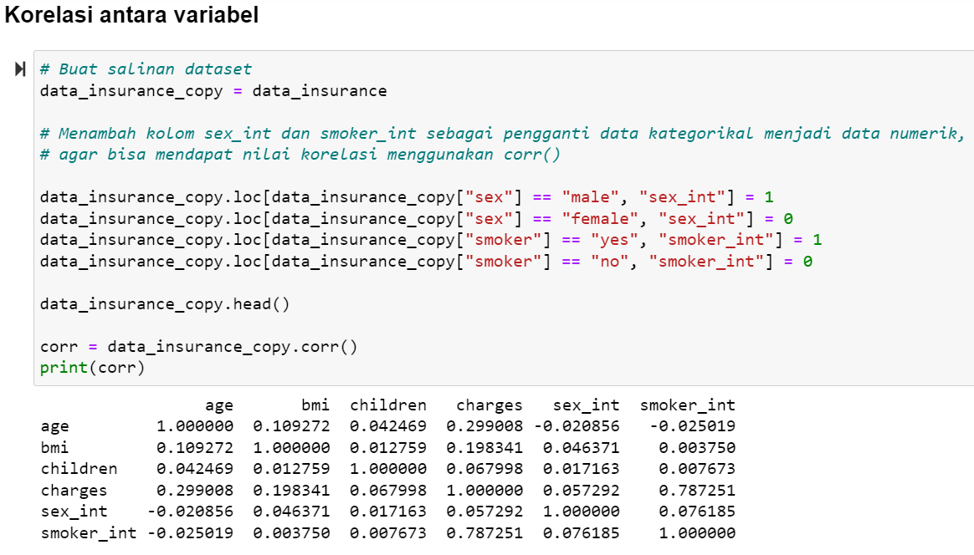
Etc..

Slide 32
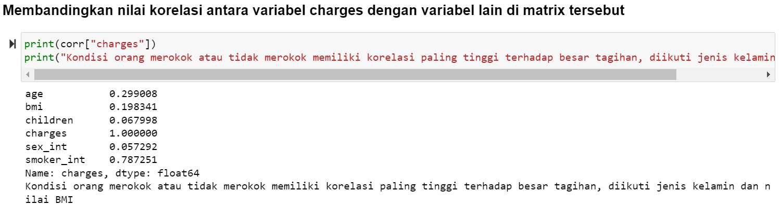
Etc..

Slide 33
Hypothesis Testing
Notes:
Transisi antar outline

Slide 34
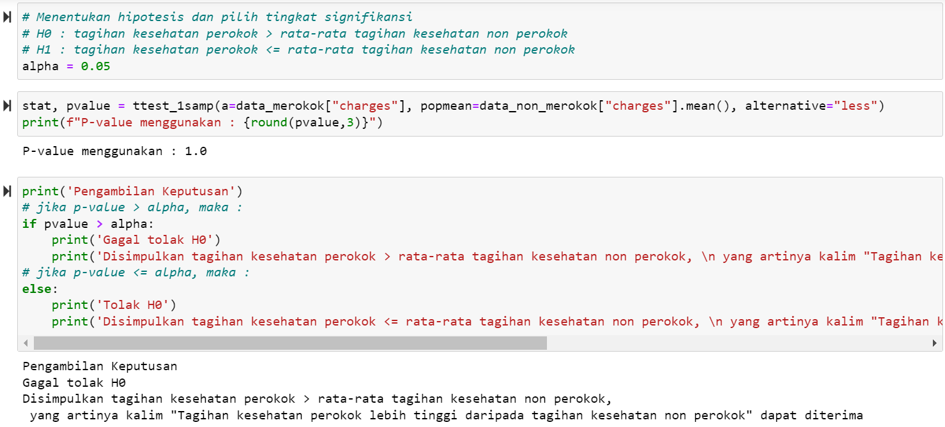
Tagihan kesehatan perokok lebih tinggi daripada tagihan kesehatan non perokok

Slide 35
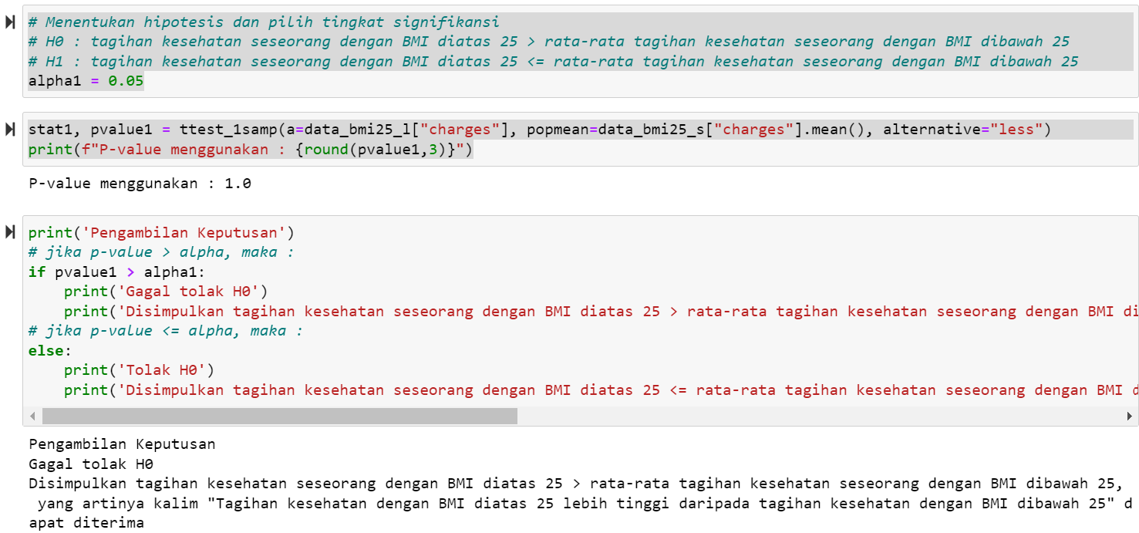
Tagihan kesehatan dengan BMI diatas 25 lebih tinggi daripada tagihan kesehatan dengan BMI dibawah 25

Slide 36
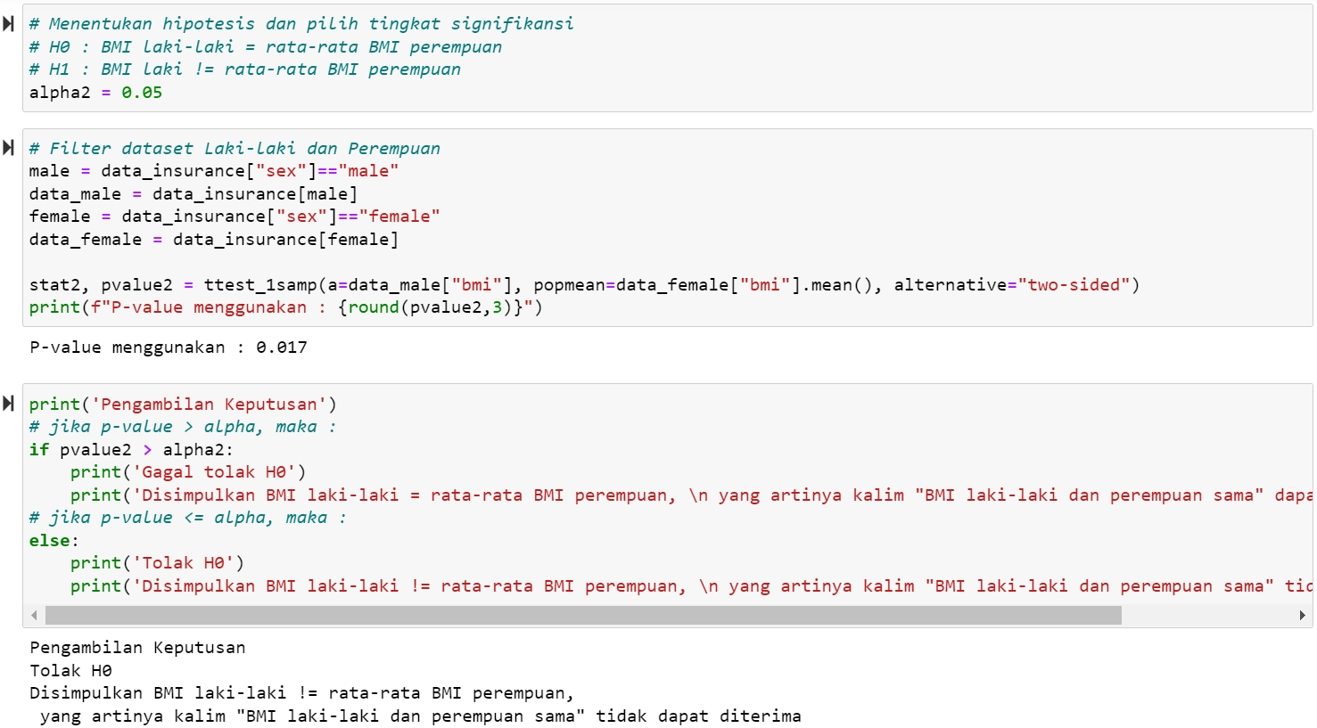
BMI laki-laki dan perempuan sama

Slide 37
Conclusion
Notes:
Transisi antar outline

Slide 38
Conclusion
Dari beberapa variable yang ada (umur, jenis kelamin, nilai BMI, jumlah anak, merokok atau tidak), variable yang paling berpengaruh terhadap besarnya tagihan Kesehatan adalah kondisi merokok atau tidak (nilai korelasi = 0.787), diikuti umur (nilai korelasi = 0.299) dan BMI (nilai korelasi = 0.198)
Peluang mendapat tagihan Kesehatan besar (lebih dari 16700) menjadi tinggi jika dia seorang perokok, dan semakin tinggi lagi jika dia juga memiliki BMI lebih dari 25
Hipotesis “Tagihan kesehatan perokok lebih tinggi daripada tagihan kesehatan non perokok” maupun hipotesis “Tagihan kesehatan dengan BMI diatas 25 lebih tinggi daripada tagihan kesehatan dengan BMI dibawah 25” dapat diterima
Dari beberapa hal tersebut, maka sebaiknya jangan merokok atau (jika saat ini sebagai perokok) mulai berhenti merokok, dan mulai menjaga BMI agar tidak lebih dari 25, karena kedua kondisi tersebut akan meningkatkan jumlah penyakit (sehingga meningkatkan tagihan Kesehatan)

Slide 39
Notes
Perhitungan korelasi menggunakan fungsi corr() hanya bisa menghitung variable yang bersifat numerik, penulis belum tahu cara menghitungnya jika variable bersifat kategorik
Pada perhitungan korelasi untuk variable “jenis kelamin” dan “merokok atau tidak” di slide sebelumnya, nilai kategorik diubah menjadi nilai 0 dan 1
Jenis kelamin : laki-laki → 1, perempuan → 0
Merokok/tidak : merokok → 1, tidak merokok → 0

Slide 40
References
https://stevkarta.medium.com/statistik-deskriptif-dengan-python-5cac5c752627
https://www.dqlab.id/

